Slide 1

ORGANIZACIÓN COMPUTACIONAL
TUTOR:

Slide 2

Semana 7: Introducción a la lógica secuencial
Organización coputacional
Escuela de Ingenieria de Ciencias Y Sistemas
Facultad de Ingenieria
Universidad de San Carlos de Guatemala

Slide 3


Agenda
Recursos
Link del Video
RECORDATORIOS
Tipos de Flip Flops
Conversiones
Aplicaciones en Electrónica

Slide 4




COMPETENCIA(S) QUE DESARROLLAREMOS
Comprende y explica el funcionamiento de circuitos digitales secuenciales mediante el análisis de flip-flops SR, D, JK y T.
Diseña e implementa circuitos secuenciales básicos aplicando técnicas de diseño lógico para aplicaciones de almacenamiento, conteo y control de estados.
"Implementa Circuitos digitales secuenciales utilizando flip-flops SR, D, JK y T mediante simulación en Proteus y montaje en protoboard aplicando técnicas de diseño lógico para crear y comprobar aplicaciones de almacenamiento, conteo y control de estados en sistemas electrónicos digitales "

Slide 5
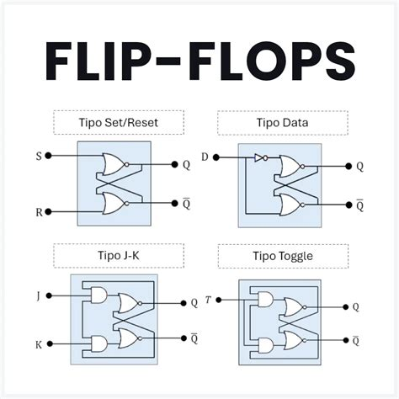
Introducción a los Flip Flops
Los fiip fiops son elementos fundamentales en la electrónica digital. Se utilizan para almacenar información y son la base de la memoria en circuitos digitales. En esta presentación, exploraremos los diferentes tipos de ﬂip ﬂops, sus conversiones y aplicaciones en el campo de la electrónica.

Slide 6
Definición de Flip Flops
Un fiip fiop es un circuito secuencial que puede estar en uno de dos estados. Su función principal es almacenar un bit de información y se activa mediante señales de control. Estos dispositivos son esenciales para el diseño de sistemas digitales complejos donde la variable tiempo esta involucrada

Slide 7
Existen varios tipos de ﬂip ﬂops, entre ellos el SR, JK, D y T. Cada uno tiene sus propias características y se utiliza en diferentes aplicaciones. Conocer sus diferencias es crucial para seleccionar el adecuado para un diseño especíﬁco.
Tipos de Flip Flops

Slide 8
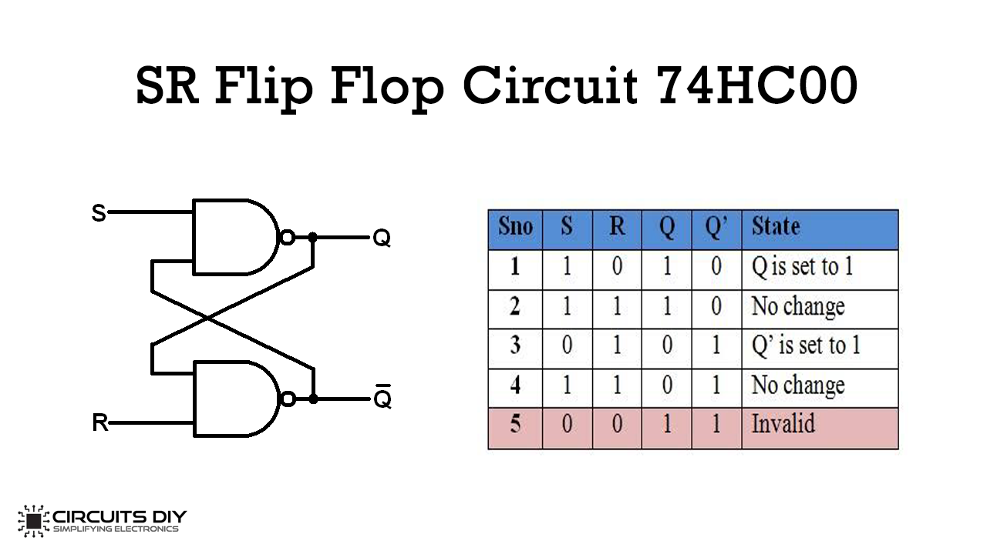
Flip Flop SR
El fiip fiop SR (Set-Reset) es uno de los más simples. Tiene dos entradas, S (Set) y R (Reset), que controlan su estado. Cuando S está activo, el ﬂip ﬂop se establece en 1, y cuando R está activo, se restablece a 0. Es útil en aplicaciones básicas de almacenamiento.

Slide 9
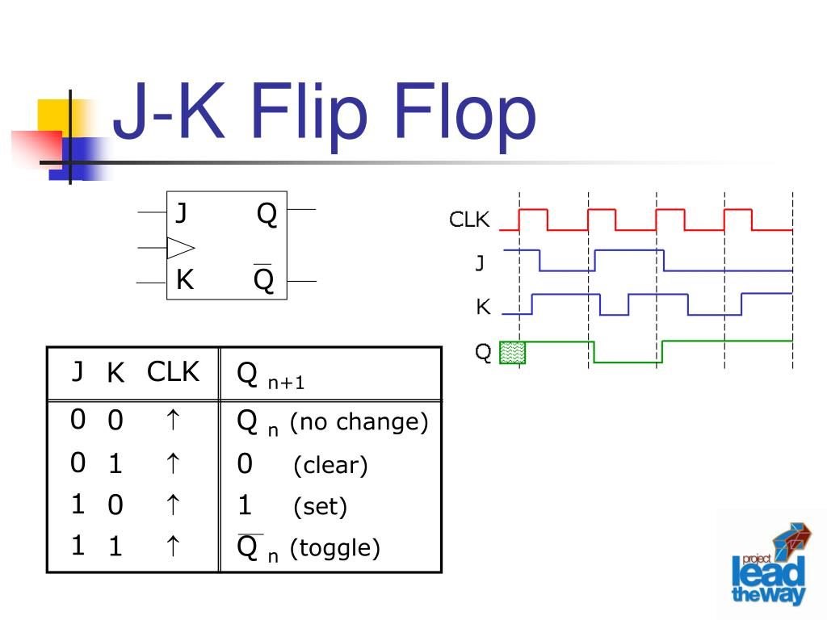
Flip Flop J-K
El fiip fiop J-K es una mejora del SR, eliminando la condición de incertidumbre. Tiene entradas J y K que permiten alternar el estado del ﬂip ﬂop. Este tipo es ampliamente utilizado en contadores debido a su versatilidad.

Slide 10
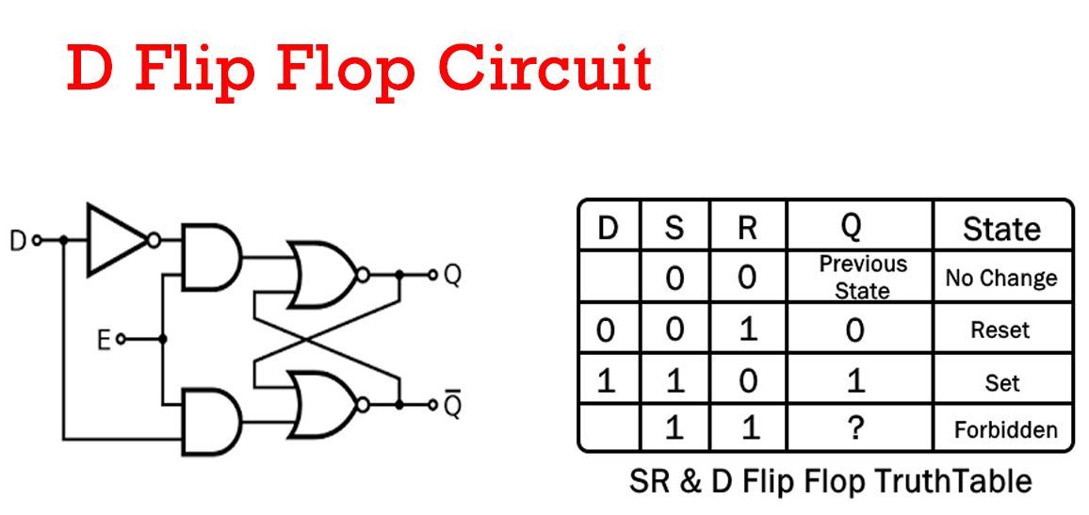
Flip Flop D
El fiip fiop D (Data) se utiliza para almacenar un bit de información. Su única entrada, D, permite capturar el valor en el momento de la señal de reloj (D=Q+). Es ideal para aplicaciones de registro y sincronización, ya que proporciona un funcionamiento predecible.

Slide 11
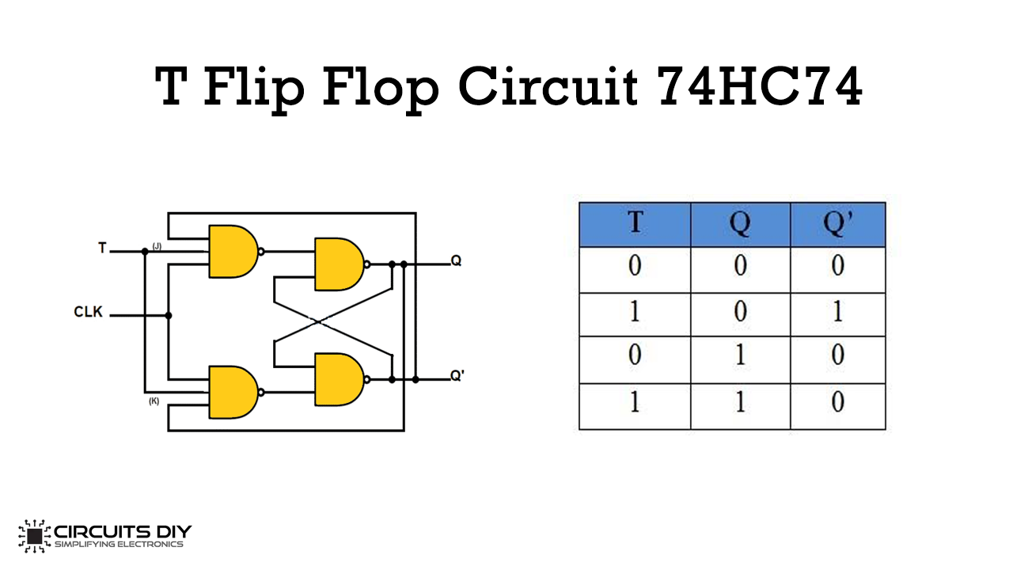
Flip Flop T
El fiip fiop T (Toggle) cambia su estado en cada pulso de reloj si su entrada T está activa. Es comúnmente utilizado en contadores y circuitos de división de frecuencia. Su simplicidad lo hace popular en aplicaciones de temporización.

Slide 12
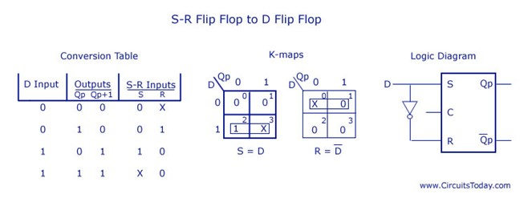
Conversiones entre Flip Flops
Es posible convertir entre diferentes tipos de ﬂip ﬂops. Por ejemplo, un flip flop JK puede ser convertido a un flip flop D mediante una lógica de entrada adecuada. Estas conversiones permiten optimizar circuitos y adaptarlos a diferentes requerimientos de diseño.

Slide 13
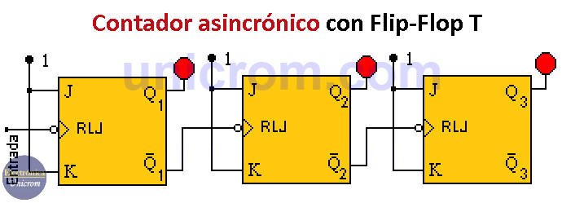
Aplicaciones en Electrónica
Los ﬂip ﬂops tienen múltiples aplicaciones en electrónica digital, incluyendo memoria, contadores, registros de desplazamiento y sistemas de control. Su capacidad de almacenar y manipular datos los convierte en componentes esenciales en dispositivos modernos.

Slide 14
CONCEPTOS CLAVE APRENDIDOS
Los flip-flops son elementos básicos de la electrónica digital que permiten almacenar un bit de información, siendo la base de registros, contadores y memorias en sistemas secuenciales.
Existen varios tipos de flip-flops: SR, D, JK y T, cada uno con funciones específicas para aplicaciones de almacenamiento, control y conteo en sistemas digitales.
La conversión entre flip-flops permite implementar un tipo a partir de otro mediante lógica adicional, optimizando recursos y reforzando la comprensión de su funcionamiento.
Las aplicaciones abarcan registros, contadores y máquinas de estados, siendo indispensables en procesadores, memorias y sistemas de control electrónico.

Slide 15

VALOR: RESPONSABILIDAD
El trabajo con flip-flops y circuitos secuenciales requiere atención, precisión y compromiso, ya que un error en el diseño o montaje puede afectar el funcionamiento de todo el sistema. Aplicar la responsabilidad implica ser cuidadoso en el manejo de herramientas, respetar las normas de seguridad en el laboratorio y asumir con seriedad el proceso de aprendizaje para garantizar resultados confiables en la práctica y en la vida profesional.

Slide 16

REFERENCIAS
Flip-Flops: Qué Son, Cómo Funcionan, y sus Tipos. https://ielectel.com/flip-flops-que-son-como-funcionan-y-sus-tipos/
Mano, M. Morris. Diseño Digital. 3.ª ed., Pearson Educación, 2003.

Slide 17

Ejemplo práctico

Slide 18

Practiquemos lo aprendido
Ejercicio: Diseño y comprobación de un contador binario con flip-flops
Objetivo: Diseñar, simular y montar un circuito digital secuencial utilizando flip-flops (JK o T) para implementar un contador binario de 4 bits, verificando su funcionamiento en Proteus y en protoboard.
Instrucciones:
Diseño en Proteus
Construye un contador binario ascendente de 4 bits utilizando flip-flops JK configurados como T (con J = K = 1).
Conecta la salida de cada flip-flop a un LED para observar la secuencia de conteo (0000 → 1111).
Usa un generador de pulsos (clock) en Proteus para simular las entradas de reloj del contador.
Verifica el correcto funcionamiento del circuito observando la secuencia de encendido de los LEDs.
Montaje en Protoboard
Implementa el mismo circuito en protoboard utilizando flip-flops integrados (ejemplo: 7476 para JK).
Conecta un pulsador o un oscilador simple como señal de reloj.
Coloca resistencias limitadoras y LEDs en las salidas Q de los flip-flops.
Comprueba que el conteo binario se realice correctamente y que coincida con la simulación en Proteus.
Comparación de resultados
Registra las secuencias obtenidas en la simulación y en el protoboard.
Compara ambos resultados y explica si existen diferencias (por ejemplo, por rebotes en el pulsador en el montaje real).
Resultado esperado: El estudiante observará cómo los flip-flops almacenan y cambian de estado en cada pulso de reloj, comprendiendo su aplicación en almacenamiento, conteo y control de estados en sistemas digitales.

Slide 19

DUDAS ¿?

Slide 20

¡GRACIAS POR SU ATENCIÓN!
RECUERDA QUE TENEMOS NUESTRO FORO SEMANAL DONDE PUEDES CONSULTAR CUALQUIER DUDA QUE TE SURJA EN LA SEMANA

